Slide 1
http://dou-28.ru
Электронная газета № 44
Снег
да снежные узоры...
Заходите к нам
на
МБДОУ ЦРР №28
«Огонёк»
ДАТА: 28.01.2020

Slide 2
Из нашей газеты вы узнаете
как проходили:
Новогодние праздники в детском саду;
Новогоднее развлечение «Новый год на воде»;
Новогоднее развлечение «Банька»;
Выставки творческих работ;
Театральная неделя;
http://dou-28.ru

Slide 3
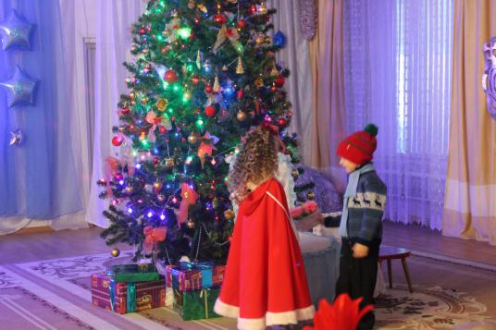
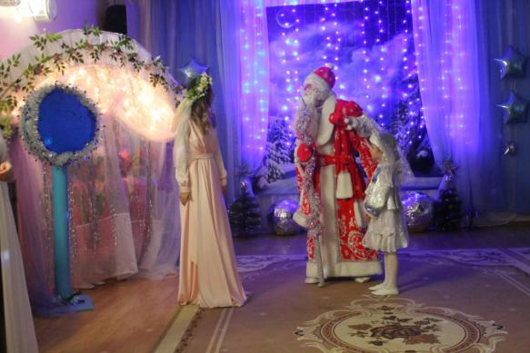
Новогодние
праздники
Зимние месяцы, сильный мороз,
Кто-то теплее кутает нос,
Праздников славных это пора,
Год приближается новый, ура!
Год приближается. Что он несет?
Славных событий и дней хоровод.
http://dou-28.ru

Slide 4
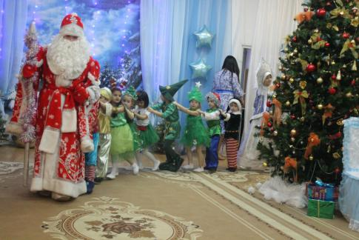
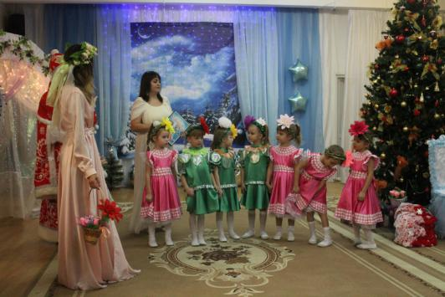
Разукрасилась зима:
На уборе бахрома
Из прозрачных льдинок,
Звездочек-снежинок.
Вся в алмазах, жемчугах,
В разноцветных огоньках,
Льет вокруг сиянье,
Шепчет заклинанье:
— Лягте, мягкие снега,
На леса и на луга,
Тропы застелите,
Ветви опушите!
http://dou-28.ru

Slide 5
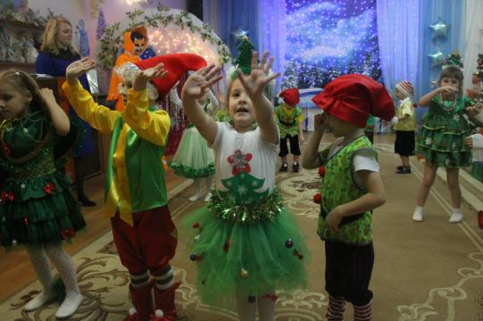
Ты, метелица, чуди,
Хороводы заводи,
Взвейся вихрем белым
В поле поседелом!
Спи, земля моя, усни,
Сны волшебные храни:
Жди, в парчу одета,
Нового рассвета!
http://dou-28.ru

Slide 6
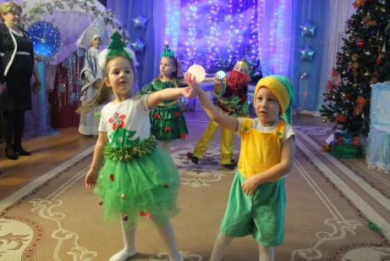
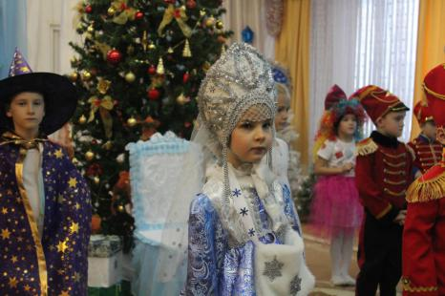
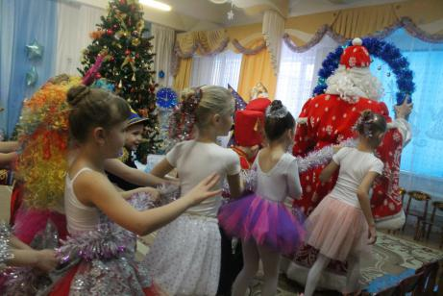
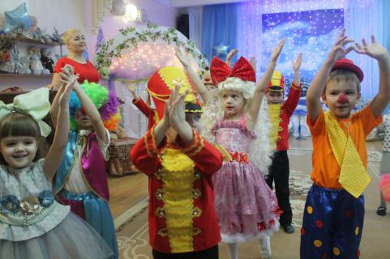
http://dou-28.ru

Slide 7
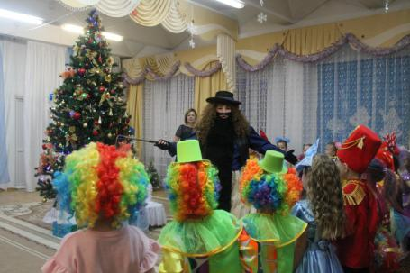
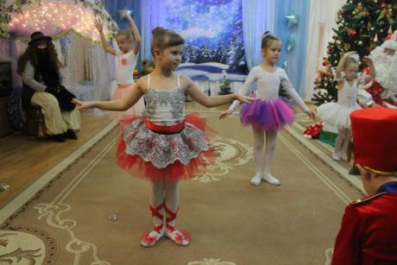
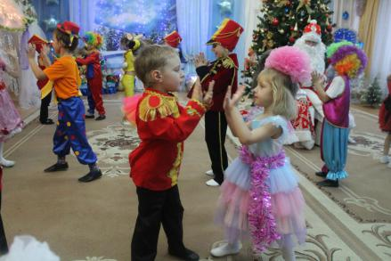
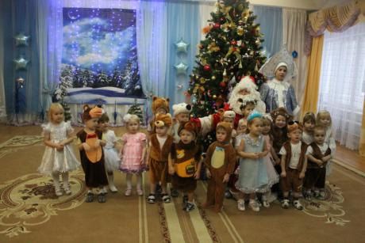
http://dou-28.ru

Slide 8
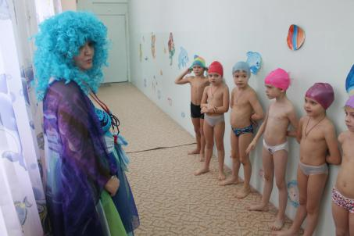
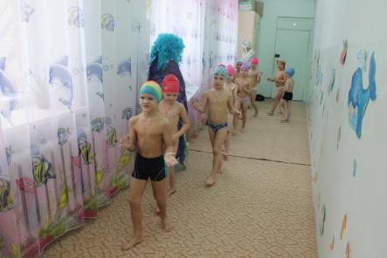
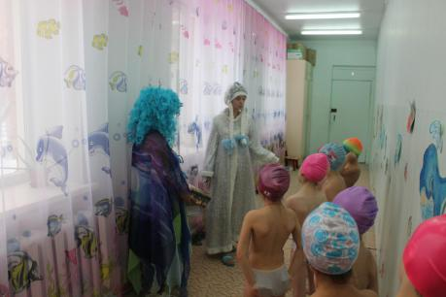
Новогоднее развлечение
«Новый год на воде»
За окном метель бушует,
Новый год уж «на носу».
Радость яростно стартует,
Славит зимушку - красу.
Я люблю пургу и холод.
Мне приятен снегопад.
Я зимой душою молод,
И воде сегодня рад.
http://dou-28.ru

Slide 9
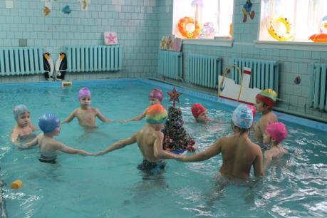
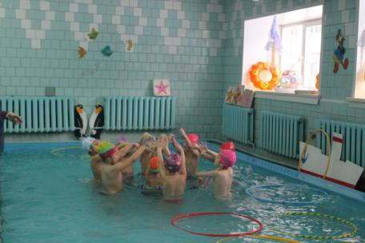
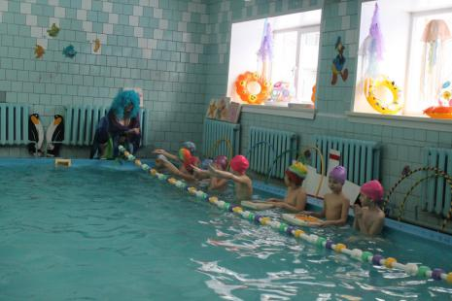
http://dou-28.ru

Slide 10
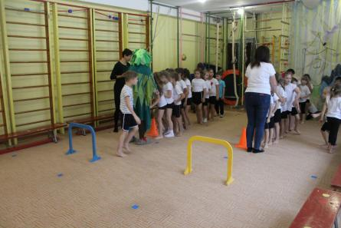
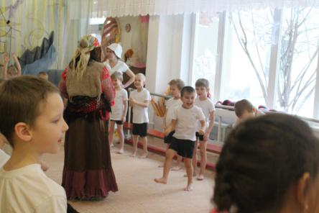
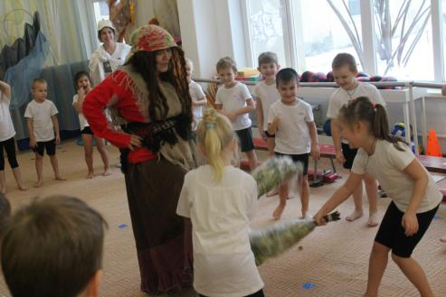
Банька нас встречает жаром,
Насладимся этим всласть.
Пожеланье с лёгким паром —
Постараясь оправдать.
Пар густой стоит в парилке,
Пахнет мятой и отваром.
Хлещут веником по спинке,
С пожеланьем – с лёгким паром.
Новогоднее
развлечение «Банька»
http://dou-28.ru

Slide 11
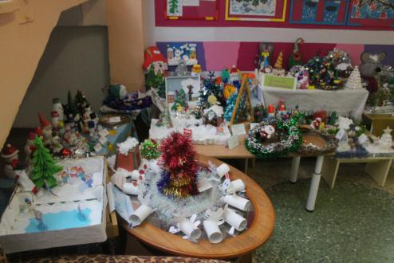
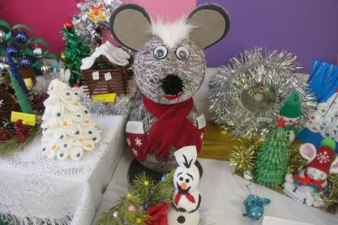
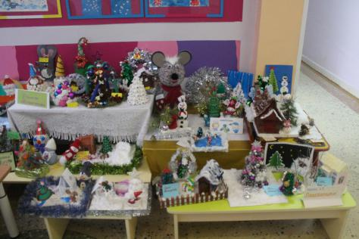
Мороз – волшебник!
Это видно сразу:
Я свой альбом еще не открывал,
А он уже
Без кисточек, без красок
Все окна за ночь нам разрисовал!
Выставка
творческих работ
http://dou-28.ru

Slide 12
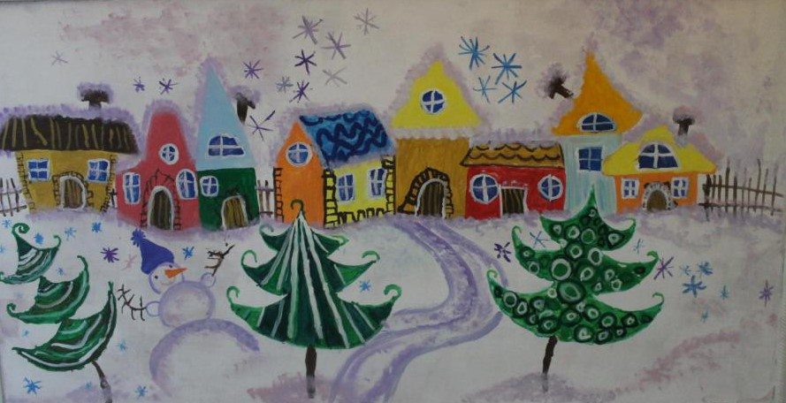
Настенная живопись
«Сказочная деревня»
http://dou-28.ru

Slide 13
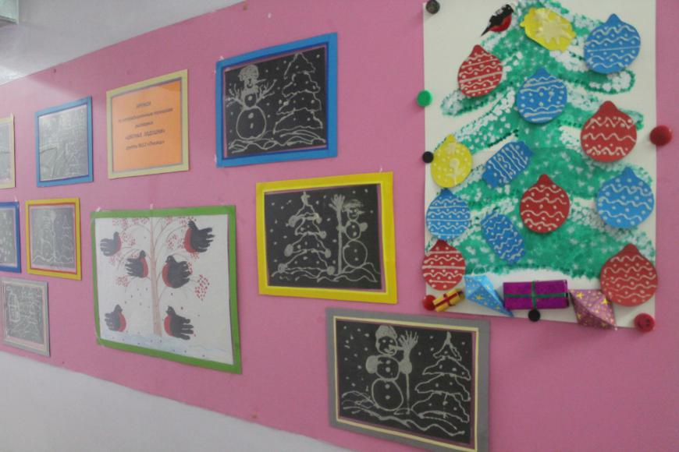
Творческие работы
http://dou-28.ru

Slide 14
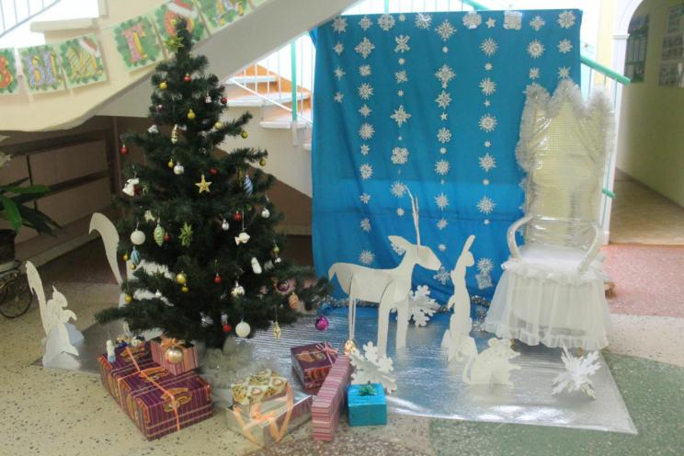
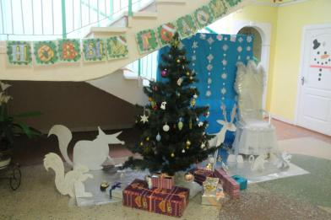
Новогодний уголок
http://dou-28.ru

Slide 15
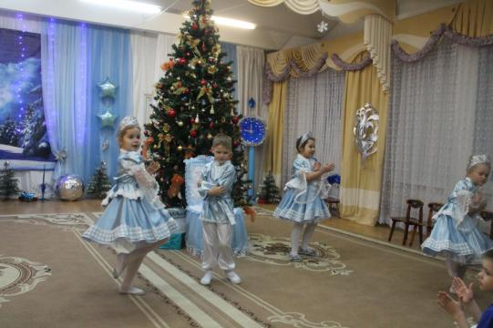
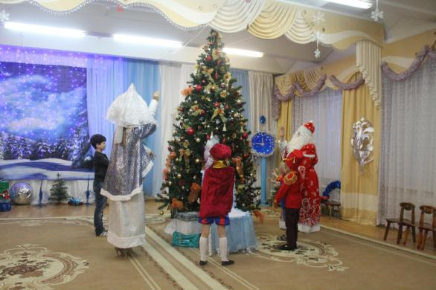
Новый год для
детей сотрудников
Снег да снежные узоры,
В поле вьюга, разговоры,
В пять часов уж тьма.
День — коньки, снежки, салазки,
Вечер — бабушкины сказки, —
Вот она — зима!..
http://dou-28.ru

Slide 16
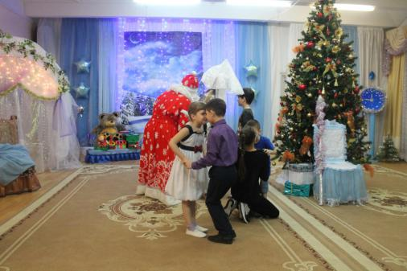
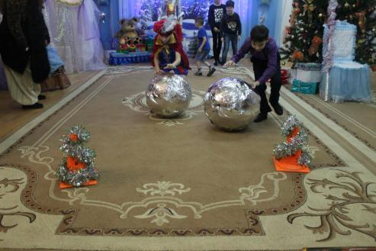
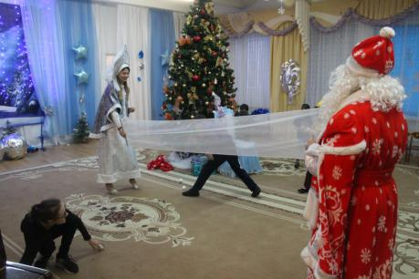
http://dou-28.ru

Slide 17
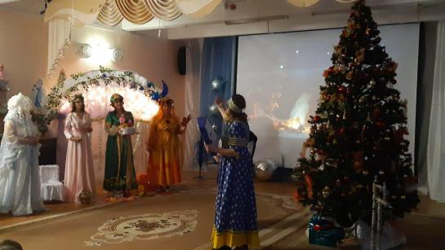
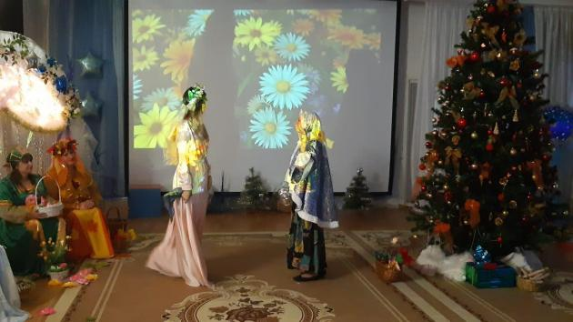
Театральная неделя
«Четыре
времени
года»
http://dou-28.ru

Slide 18
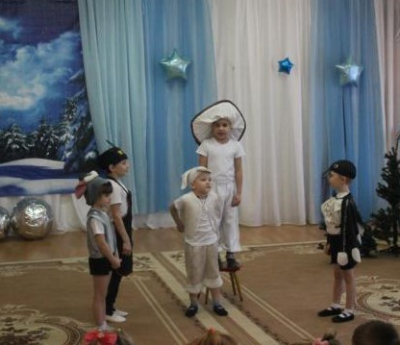
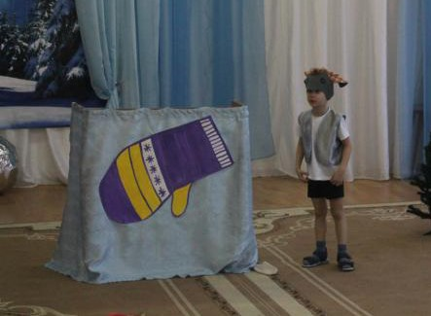
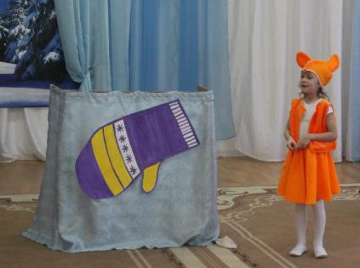
7 группа
Детские
театральные
постановки
«Под грибом»
«Руковичка»
http://dou-28.ru

Slide 19
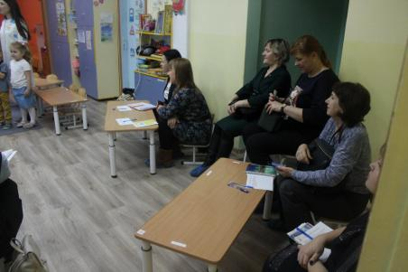
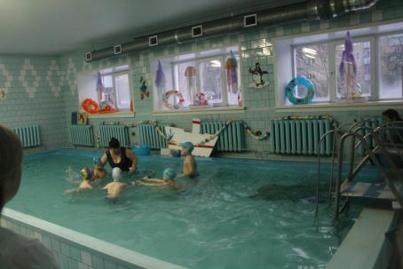
Стажировочная
площадка
«Познавательно-
исследовательская
деятельность»
http://dou-28.ru

Slide 20
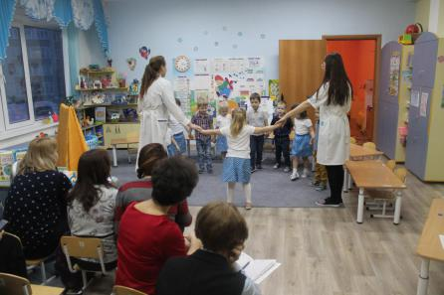
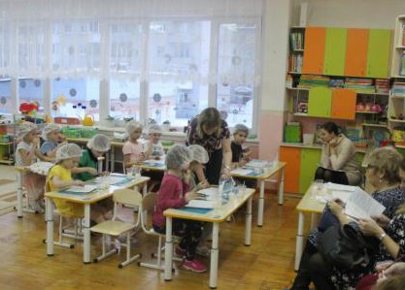
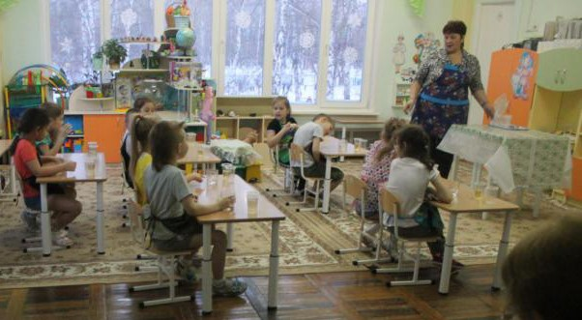
http://dou-28.ru

Slide 21
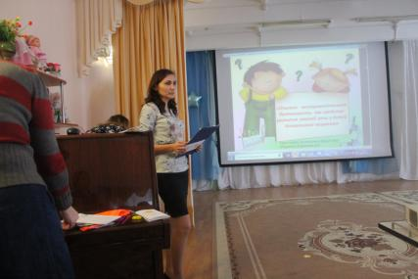
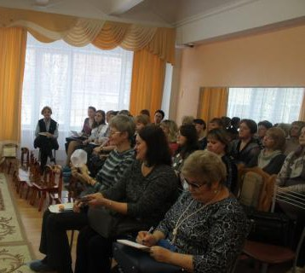
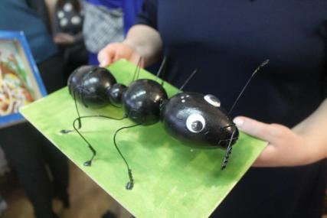
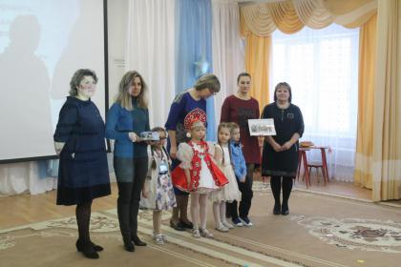
http://dou-28.ru

Slide 22
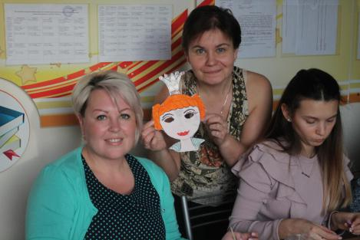
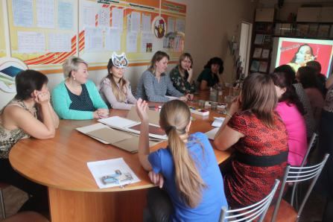
Мастер-класс
«Маска»
http://dou-28.ru

Slide 23
До следующих встреч…
До следующих встреч…
Составители: педагог- психолог Семенюк С.П.,
старший воспитатель Лахтина О.В.,
http://dou-28.ru

